Slide 1
Управление нагрузкой Gatling

Slide 2
Оглавление
Два варианта генерации нагрузки в Gatling
Open model: Разные варианты выхода на нагрузку
Плавный разгон и одна полка
5 одинаковых ступеней
Большая первая ступень
Симуляция пиковой нагрузки
Однократный вызов (отладка)
Приложение
Совсем коротко про open model и closed
Теперь детальнее (open vs closed)
Выбор подходящей модели
Пример отчета open
Пример отчета closed

Slide 3
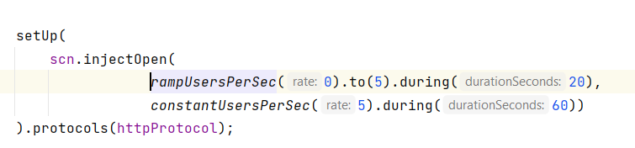
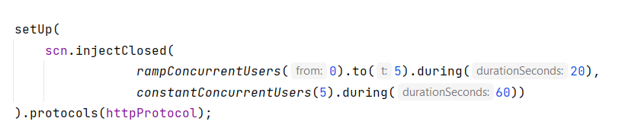
Два варианта генерации нагрузки в Gatling
Gatling обязывает явно указывать одну из моделей генерации нагрузки: open или closed.
Для этого используются два разных метода:
injectOpen:
В данном примере, RPS будет равна 5 операциям в секунду
А количество тредов не ограничено и будет зависеть от отклика системы
injectClosed: - В данном примере, RPS будет зависеть от отклика системы
Количество тредов будет равно 5, которые выполняют сценарий без остановки
Загляните на сайт вендора - https://gatling.io/docs/gatling/reference/current/core/injection/

Slide 4

Что выбрать
injectOpen:
Плюсы:
Удобно задавать нагрузку (RPS)
Более экономное использование потоков и памяти
Минусы:
- Может значительно вырасти количество тредов на генераторе при замедлении системы
Из-за этого возможен OOM
injectClosed: Плюсы:
Регулируется количество потоков
Минусы:
Совсем не понятно, какая будет нагрузка в RPS (смотри слайды в конце)
Нельзя постепенно увеличивать RPS, а можно только количество пользователей
Можно добавлять задержки (pacing и pause), но следить за ними не удобно.
Вывод: В большинстве случаев удобнее использовать Open.

Slide 5
Open model
Разные варианты выхода на нагрузку

Slide 6
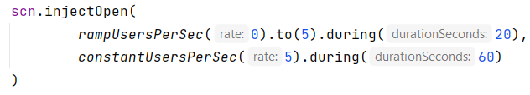
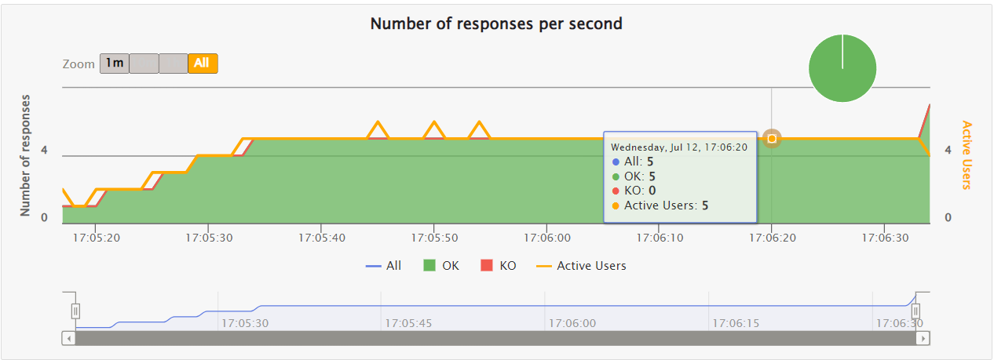
Плавный разгон и одна полка
Разгон с 0 до 5 rps в течение 20 секунд.
Затем постоянная нагрузка 5 rps в течение 60 секунд.

Slide 7
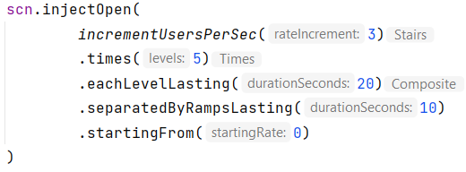
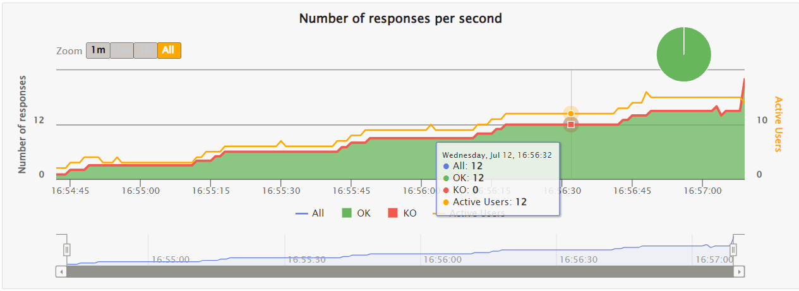
5 одинаковых ступеней
Каждая ступень увеличивается на 3 операции в секунду. Всего 5 ступеней. Длительность полки 20 секунд. Выход на каждую ступень длится 10 секунд. Начинается симуляция с 0 rps.

Slide 8
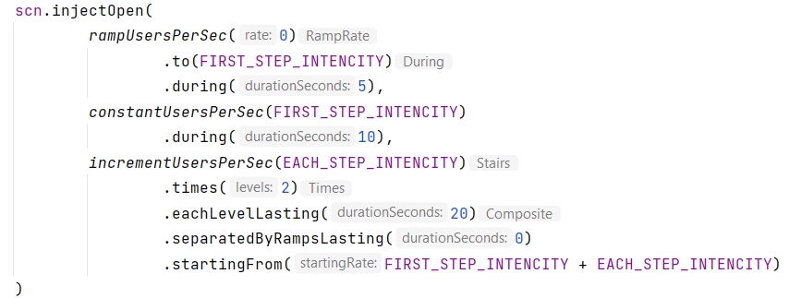
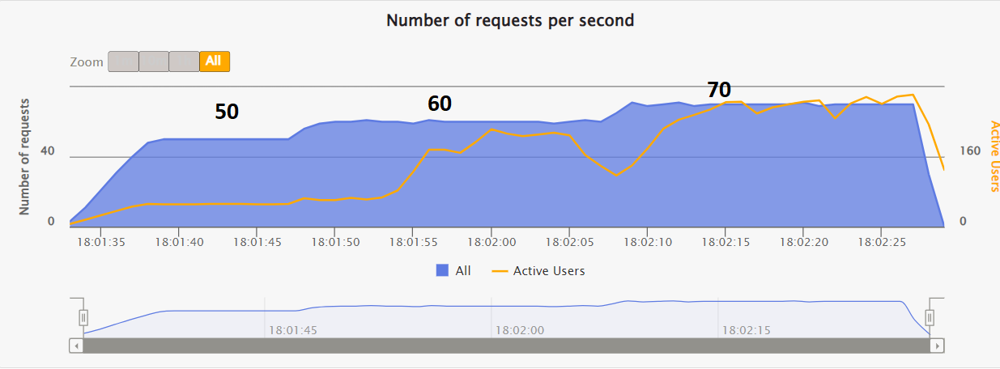
Большая первая ступень
Для удобства нам потребуется минимум пара переменных: - FIRST_STEP_INTENCITY = 50 - уровень нагрузки на первой ступени - EACH_STEP_INTENCITY = 10 - на сколько добавляется нагрузка на последующих ступенях. Сначала выход на большую ступень с 0 до 50 rps в течение 5 секунд. Затем еще 2 ступени по 10 rps каждая.

Slide 9
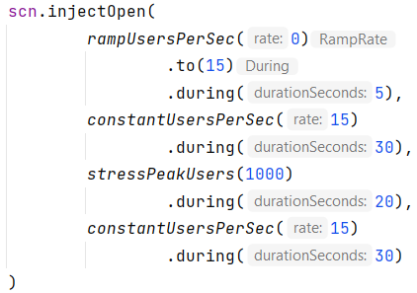
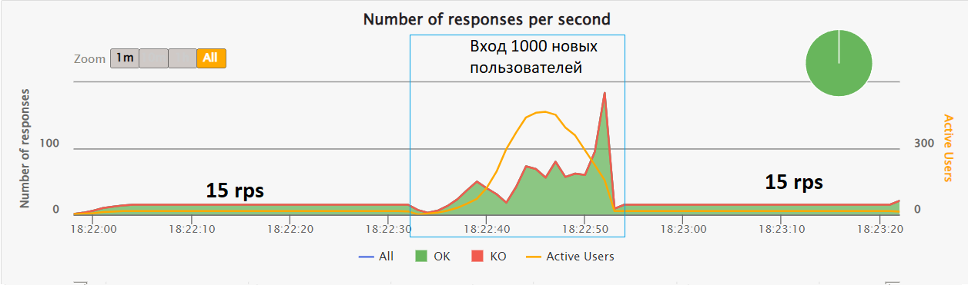
Симуляция пиковой нагрузки, тест на восстановление работы системы
Разгон от 0 до 15 rps Затем полка 15 rps Затем в течение 15 секунд входит 1000 пользователей (выполняют по одной итерации) Затем снова 15 rps

Slide 10
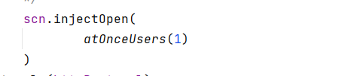
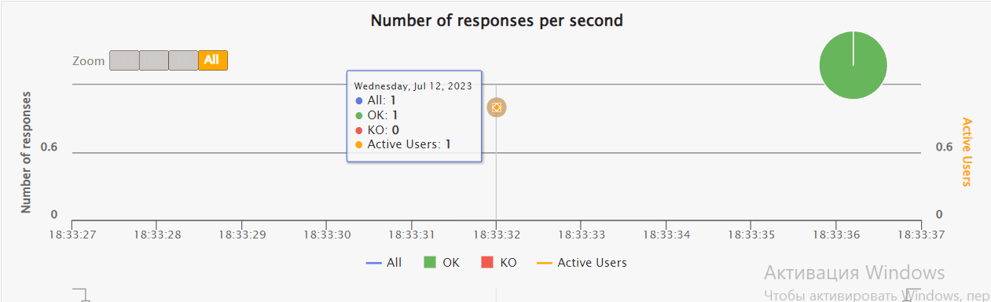
Однократный вызов (отладка)
Запуск одного пользователя на 1 итерацию

Slide 11
ПРИЛОЖЕНИЕ

Slide 12
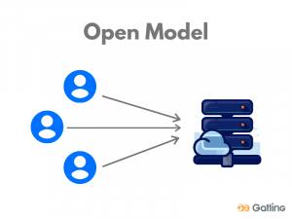
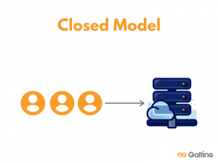
Совсем коротко про open model и closed
Open model
Когда у вас нет жесткого ограничения на количество пользователей системы
Если ваша система станет работать медленнее и еще не ответила на поступившие обращения, то gatling может добавить еще активных виртуальных пользователей для поддержания заданной нагрузки (rps)
Closed model
Когда у вашей системы на входе есть ограничение на количество пользователей
Это может быть количество операторов в офисе или колл-центре, количество касс самообслуживания
В случае замедления вашей системы, gatling не сможет добавить новых пользователей для поддержания нагрузки (rps)
Загляните на сайт вендора - https://gatling.io/docs/gatling/reference/current/core/injection/

Slide 13
Теперь детальнее (open vs closed)
Открытая система — это система, которая не контролирует количество одновременных пользователей. Пользователи продолжают прибывать независимо от количества одновременных пользователей внутри системы. В какой-то момент, если система начнет замедляться, пользователям, которые уже находятся в системе, потребуется больше времени, чтобы завершить свое путешествие, в то время как новые пользователи будут продолжать прибывать. Пользователи будут накапливаться, возможно, в геометрической прогрессии, что в конечном итоге приведет к сбою вашей системы.
Так ведут себя большинство общедоступных веб-сайтов.
Закрытая система - напротив, реализует некоторую обратную связь и систему очередей, поэтому, когда система работает на полную мощность, прибывающие пользователи помещаются в очередь и могут войти в систему только после выхода другого пользователя. так ведут себя крупные билетные платформы.
Суммируя:
открытая модель рабочей нагрузки: вы определяете скорость поступления новых виртуальных пользователей; количество одновременных пользователей внутри системы является следствием времени отклика и продолжительности пути, и вы не можете это контролировать
закрытая модель рабочей нагрузки: вы определяете количество одновременных пользователей внутри системы; скорость прибытия является следствием, и вы не можете его контролировать
https://gatling.io/2018/10/gatling-3-closed-workload-model-support/

Slide 14
Выбор подходящей модели
Если вы используете модель закрытой рабочей нагрузки для тестирования системы, которая на самом деле открыта, вы вносите искусственную погрешность. Если тестируемая система начинает замедляться, gatling генератор нагрузки снизит скорость прибытия, чтобы не допустить увеличения числа одновременных пользователей. Таким образом, gatling генератор и тестируемая система будут работать вместе, чтобы найти баланс. Но этого баланса в реальном мире не существует, и результаты вашего теста ничего не значат.
Ответьте на вопрос:
«Возможно ли в реальности, чтобы количество одновременных активных пользователей моей системы значительно возросло, если она замедлится?»
«Да» – у вас открытая система
Если интернет-магазин работает медленнее обычного, новые покупатели все равно будут подключаться и пытаться им воспользоваться.
Количество одновременных пользователей увеличится.
«Нет» – у вас закрытая система.
Если система для обслуживания кол-центра станет работать медленнее, то новые сотрудники в этот момент не появятся.
Количество одновременных пользователей НЕ увеличится.
https://gatling.io/2018/10/gatling-3-closed-workload-model-support/

Slide 15
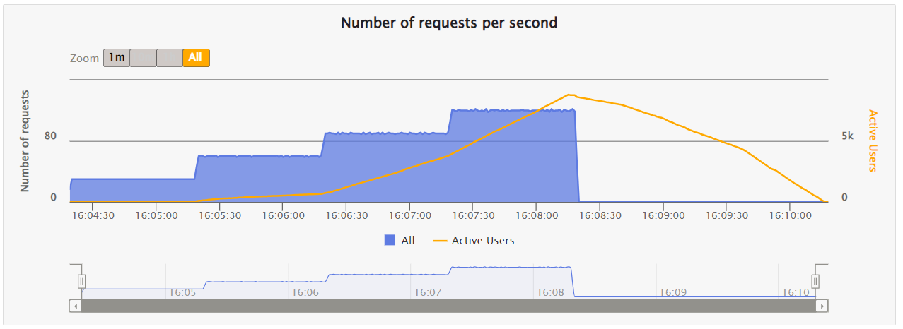
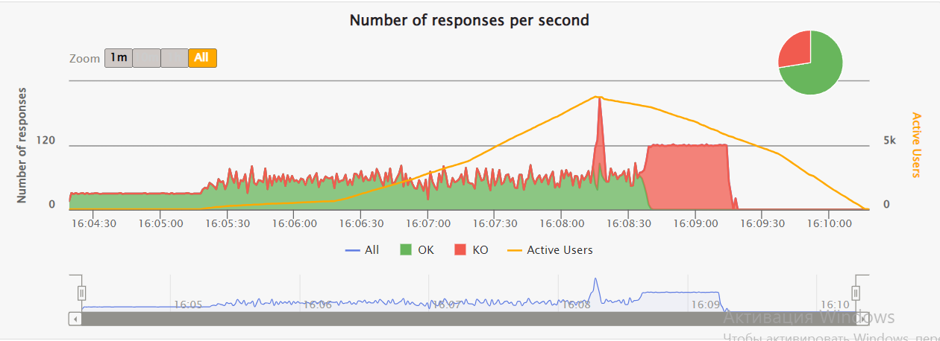
Пример отчета open scn.injectOpen(incrementUsersPerSec(30).times(5).eachLevelLasting(60))

Slide 16
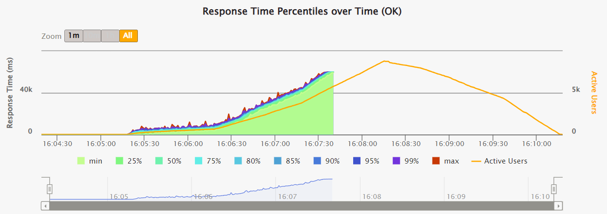
Пример отчета open scn.injectOpen(incrementUsersPerSec(30).times(5).eachLevelLasting(60))

Slide 17
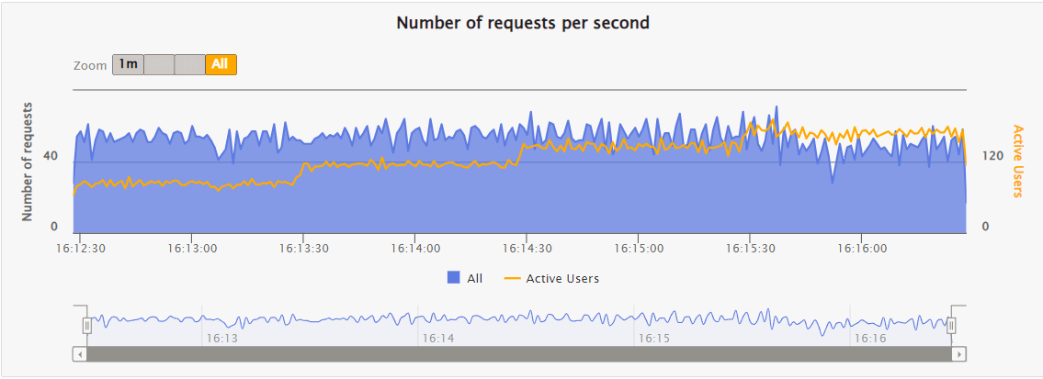
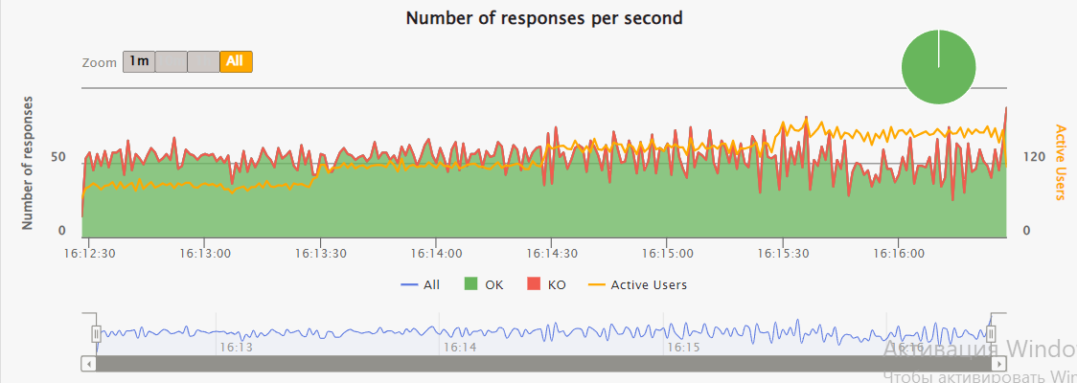
Пример отчета closed scn.injectClosed(incrementConcurrentUsers(30).times(5).eachLevelLasting(60))

Slide 18
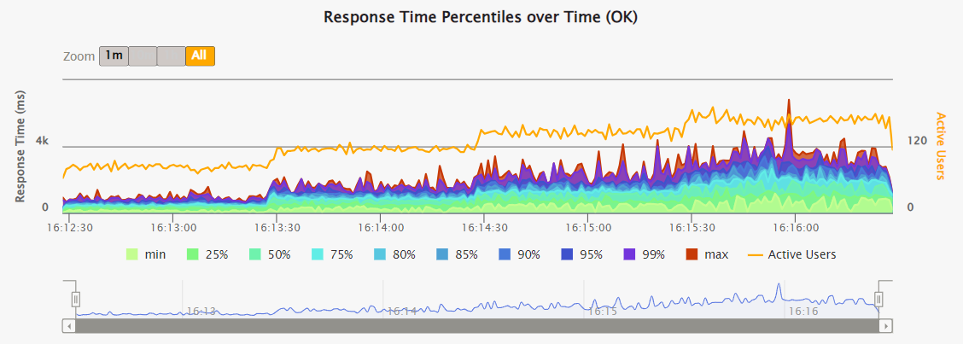
Пример отчета closed scn.injectClosed(incrementConcurrentUsers(30).times(5).eachLevelLasting(60))

